Slide 1


Spotify Analyzer "Spotify-Datenanalyse und Genreklassifikation mit Machine Learning"
Autoren: Sebastian Buresch, Marco Lichtenberger, Thomas Elias Huber
12. August 2025

Slide 2
Motivation & Zielsetzung
Musikstreaming liefert riesige Mengen an Hör- und Metadaten
Analyse dieser Daten ermöglicht Einblicke in persönliche Hörgewohnheiten
Ziele unseres Projekts:
Erstellung eines individuellen Nutzerprofils
Automatische Genreklassifikation auf Basis von Audio-Features
Statistische Auswertungen zu Songlänge, Tempo und Energy-Level

Slide 3

Datengrundlage
Spotify Web API:
Zugriff auf persönliche Hörgewohnheiten
Daten: Top-Tracks, Künstler, Genres
Spotify Song-Datensatz (~100.000 Songs):
Enthält Audio-Features wie Danceability, Energy, Acousticness, Tempo, Valence, Instrumentalness, Speechiness, Liveness
Jedes Lied ist einem Genre zugeordnet
Enthält Songlänge, Popularität und weitere Metadaten

Slide 4
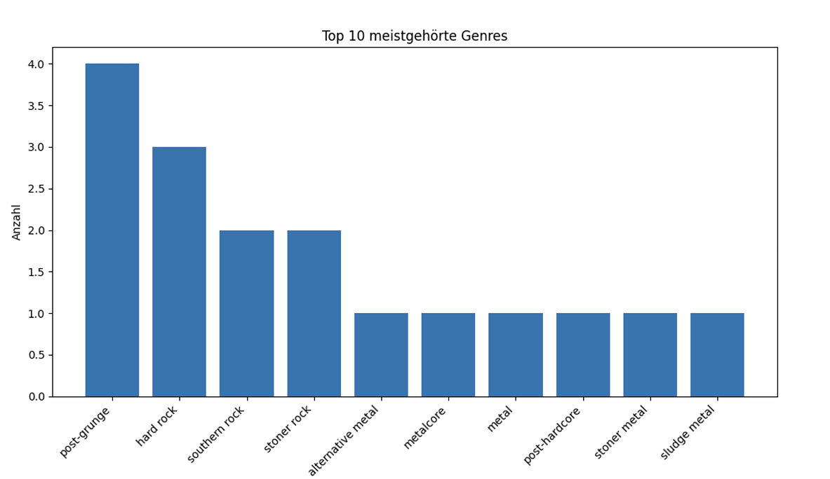
Explorative Nutzeranalyse
Abruf der meistgehörten Songs über die Spotify Web API
Ermittlung der zugehörigen Genres der Künstler
Zählen und Visualisieren der häufigsten Genres
Zusammenfassung ähnlicher Genres zu übergeordneten Musikprofilen (z. B. Rock, Pop, Metal)
Erstellung eines groben Nutzerprofils auf Basis dieser Daten

Slide 5


Genreklassifikation mit Machine Learning
Algorithmus: RandomForestClassifier
Eingabedaten: numerische Audio-Features aus dem Spotify-Datensatz
Reduktion auf die 15 häufigsten Genres zur besseren Trennbarkeit
Trainings- und Testdaten im Verhältnis 80/20 aufgeteilt
Ziel: Vorhersage des Genres eines Songs basierend auf Audio-Features

Slide 6
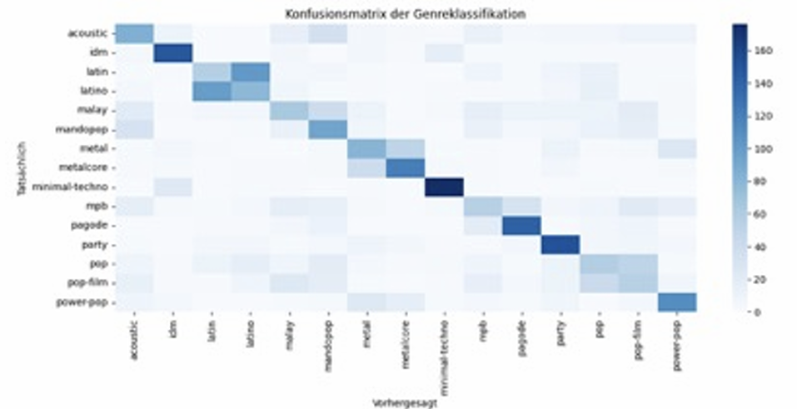
Ergebnisse der Genreklassifikation
Genauigkeit: ca. 49 %
Sehr gute Ergebnisse bei klar abgegrenzten Genres wie Minimal-Techno oder Metalcore
Niedrigere Genauigkeit bei stark überlappenden Genres wie z.B: Rock
Wichtigste Einflussfaktoren:
Acousticness
Danceability
Instrumentalness
Visualisierung: Konfusionsmatrix zur Darstellung typischer Fehlklassifikationen

Slide 7
Statistische Analysen
Songlänge vs. Popularität:
Analyse der Beziehung zwischen Dauer eines Songs und seiner Beliebtheit
Ergebnis: geringe bis moderate Korrelation
Energy vs. Tempo:
Untersuchung des Zusammenhangs zwischen Energielevel und Geschwindigkeit
Ergebnis: positiver Zusammenhang bei bestimmten Genres
Visualisierungen: Scatterplots und Korrelationsdiagramme

Slide 8

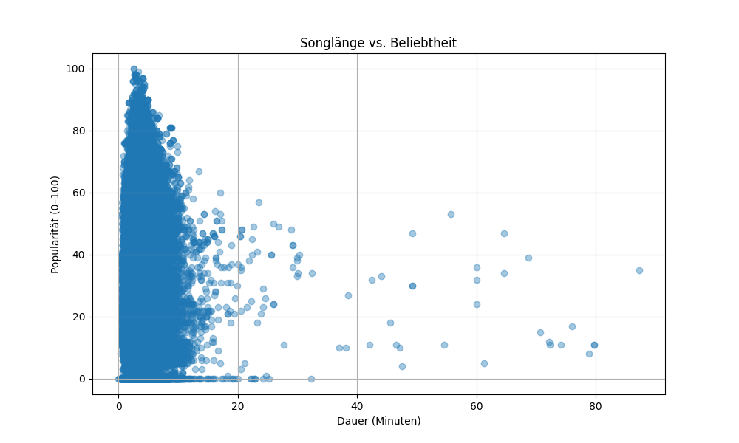
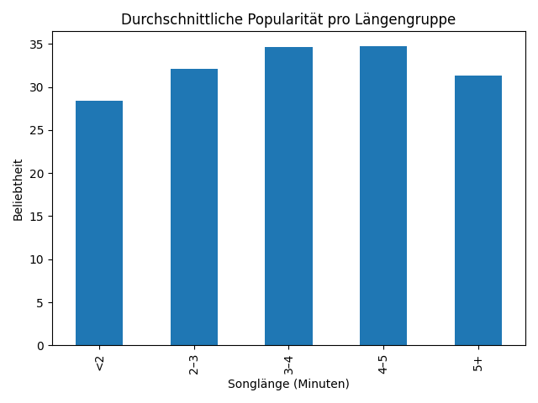
Analyse Length vs Popularity

Slide 9
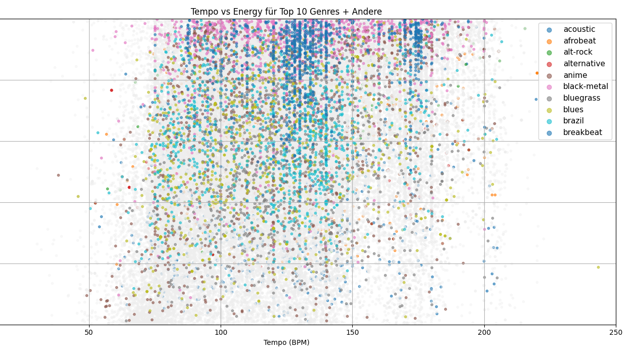
Analyse Energy vs Tempo

Slide 10
Analyseergebnisse im Überblick
Stärken:
Kombination persönlicher Hördaten mit großem Spotify-Datensatz
Vielfältige Audio-Features ermöglichen detaillierte Analysen
Verständliche Visualisierungen
Schwächen:
Überlappende Genres erschweren die Klassifikation
Genauigkeit ausbaufähig
Erkenntnisse:
Einige Genres lassen sich klar trennen
Bei ähnlichen Genres sind erweiterte Modelle sinnvoll

Slide 11
Fazit:
Genreklassifikation anhand von Audio-Features ist möglich
Nutzerprofilanalyse bietet interessante Einblicke in Hörgewohnheiten
Statistische Auswertungen zeigen Trends wie Songlänge oder Energy-Level
Ausblick:
Einsatz komplexerer Modelle (z. B. neuronale Netze, XGBoost)
Einbindung weiterer Datenquellen (z. B. Songtexte)
Erweiterung der Nutzeranalyse um Zeitverläufe und Hörtrends

Slide 12
Quellen
- Spotify Developer. (2023). Spotify Web API Documentation. https://developer.spotify.com/documentation/web-api/
- Kaggle. (2023). Spotify Dataset. https://www.kaggle.com/datasets
- Pedregosa, F. et al. (2011). Scikit-learn: Machine Learning in Python. Journal of Machine Learning Research, 12, 2825–2830.
- Python Docx. (2023). Create and Update Word Documents. https:// python-docx.readthedocs.io/

